Slide 1

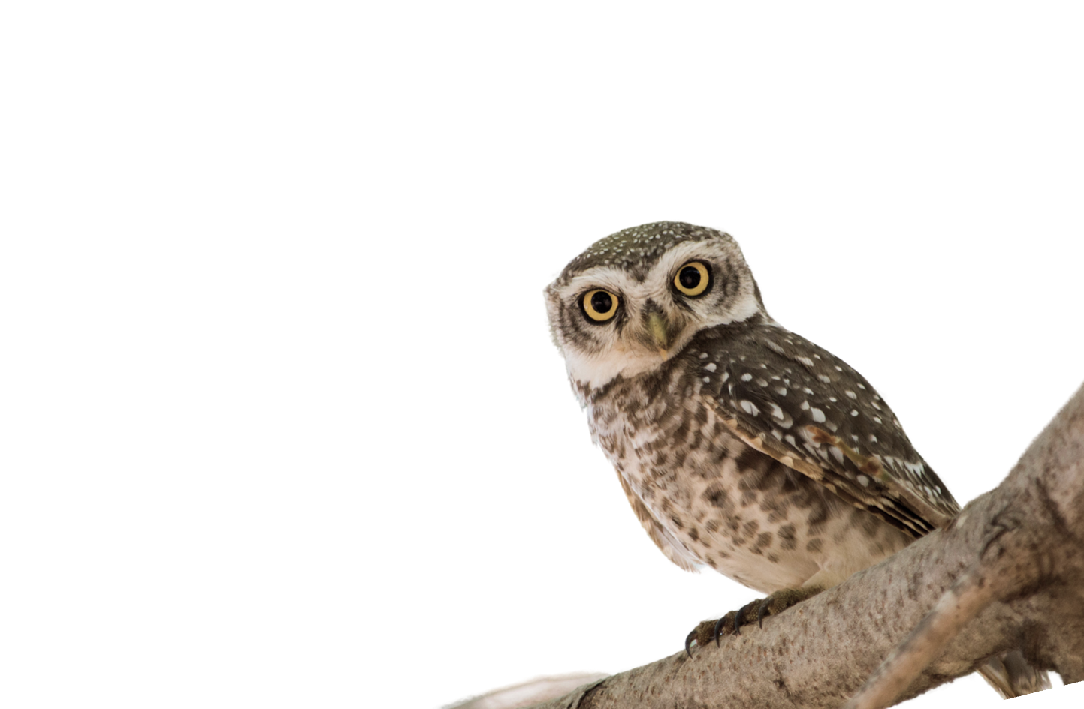
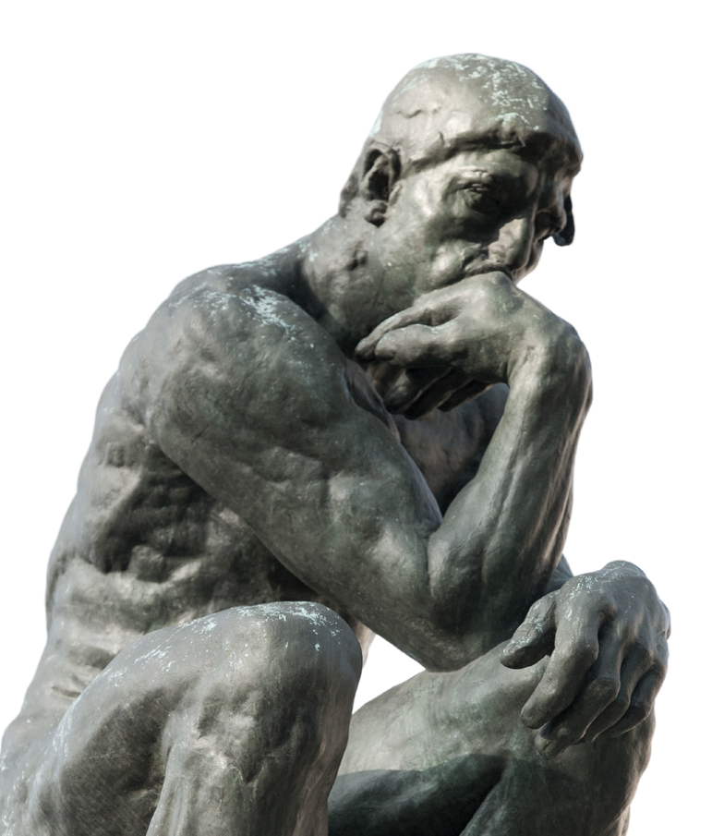
Filosofi / φιλοσοφία
SB. Kærlighed til visdom

Slide 2
Retninger i pensum
01
02
Epikuræismen
Stoicismen

Slide 3
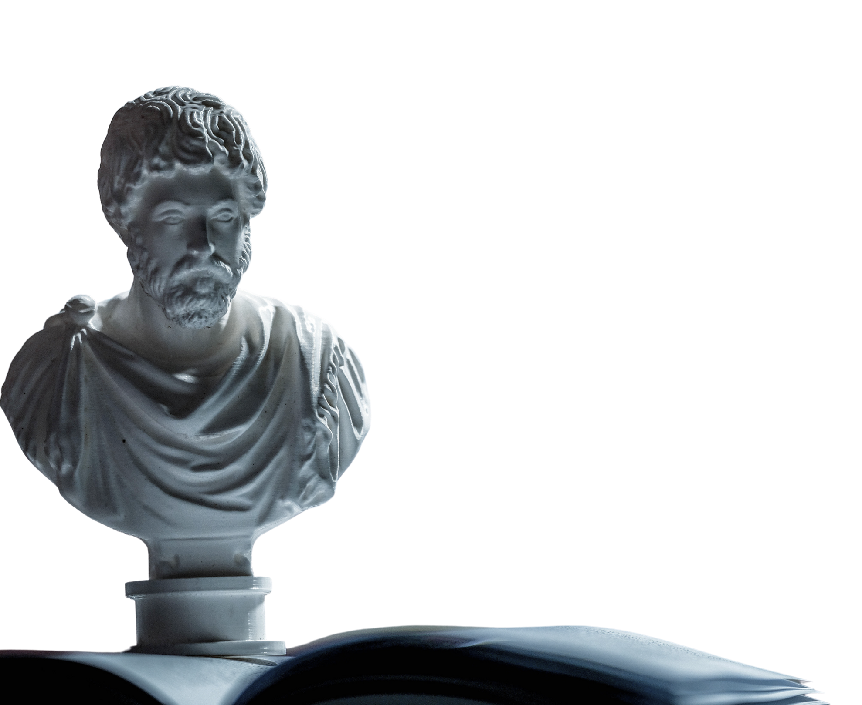
Hvad er filosofi?
Verdens indretning
Eksistens
Viden
Værdier
Fornuft

Slide 4



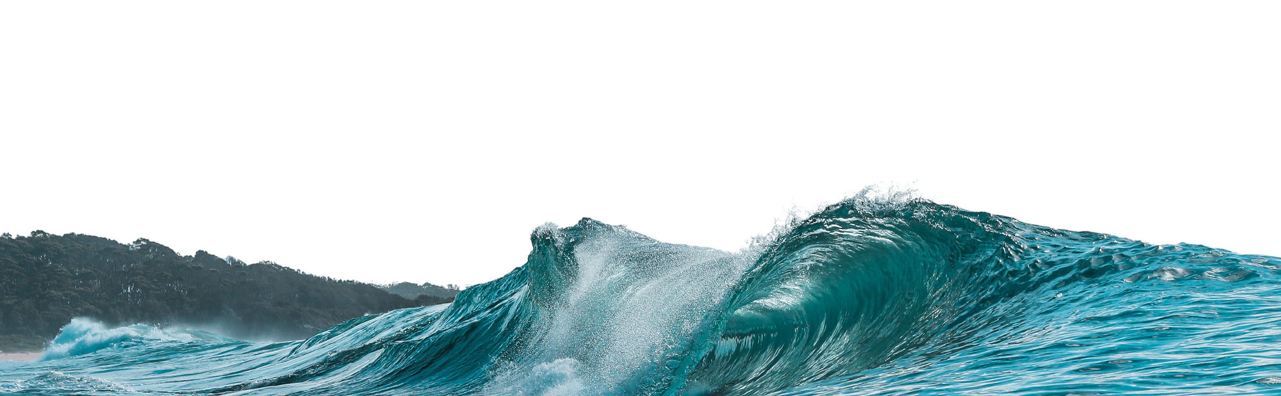
Fra det oldgræske ord "philo" (kærlighed) og "sophia" (viden).
Vigtige antikke græske filosoffer er Sokrates, Platon, og Aristoteles.
Filosofi er stadig relevant og især i dag I en konstant foranderlig hverdag.

Slide 5
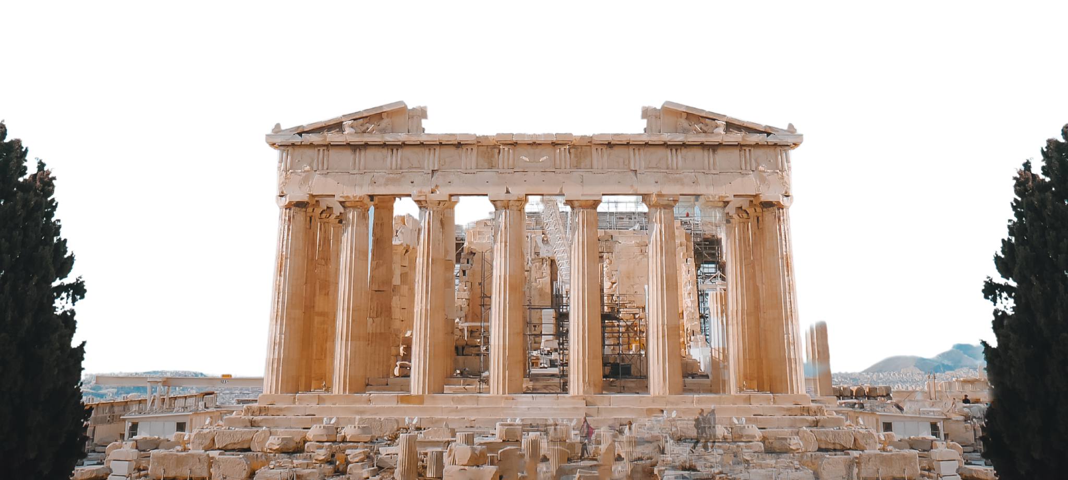
Hvorfor tildeles grækerne æren for filosofien?

Slide 6


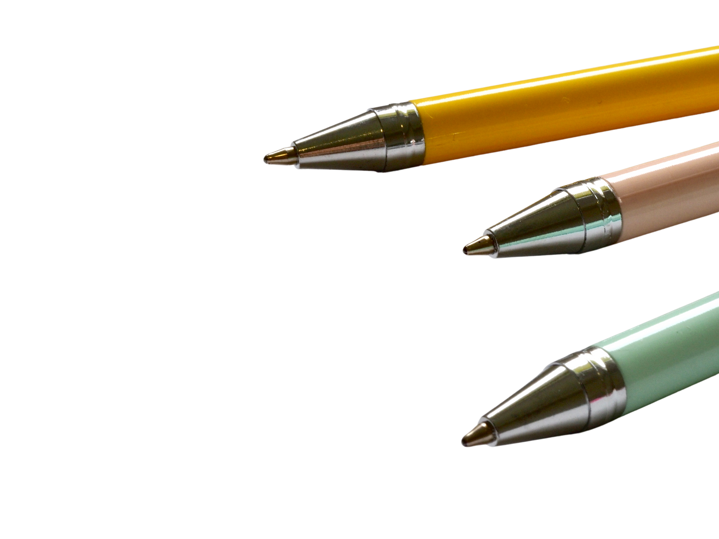
Filosofiske oldtidskulturer parallelt med filosofien i Hellas.
Indien og Kina → Buddha 500-tallet f. Kr. og Konfucius omkring 550 f. Kr. tæt forbundet med religionen.
Filosofisk tænkning
Grækerne præsenterede eksistentielle spørgsmål og svar, som var i direkte modstrid med religionen og datidens paradigmer.
Nyt paradigm opstår.

Slide 7

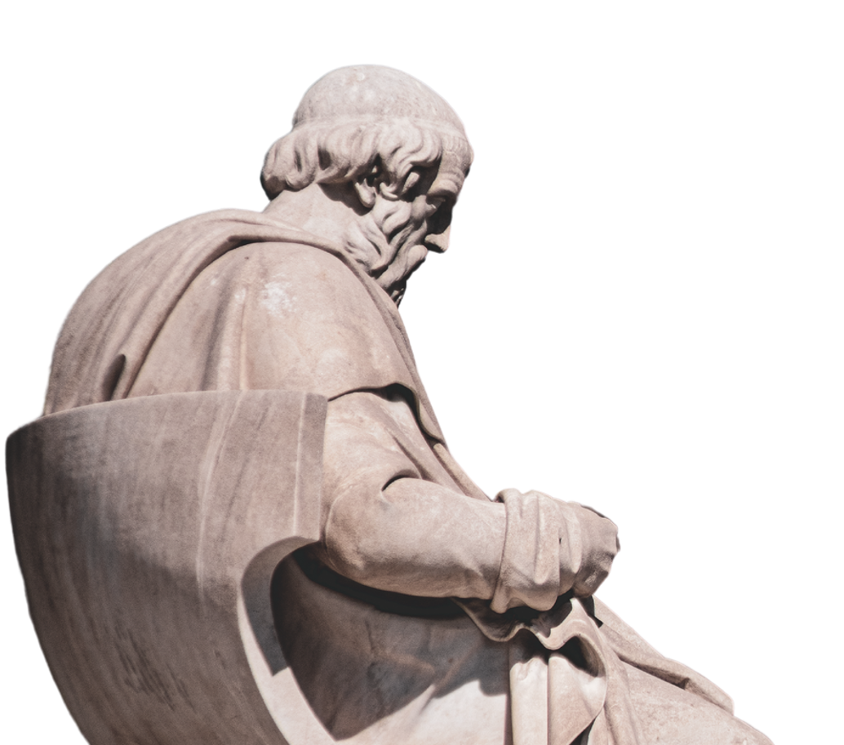
Fra mytos til logos
Omkring 600 f. Kr. overgang fra religiøs til filosofisk verdensforklaring. Kaldes fra mýtos til lógos.
Fra billederige, mytologiske fortællinger om guder og helte til fornuftbaserede analyser af verdens indretning, baseret på iagttagelser og observationer.
Logos kommer også til at betyde fornuft og argumentation → logisk.
Ovenstående udvikling danner grundlag for al senere europæisk videnskab og filosofi, og samfundsopfattelsen- samt udviklingen i Europa og i resten af verden.

Slide 8
Dyderne
Dyderne var indre karaktertræk man skulle besidde, for at blive et godt menneske
Visdom: at kunne tænke sig om og træffe gode beslutninger
Mod: at gøre det rigtige, selvom der er en lettere udvej
Retfærdighed: behandle andre rigtigt og gøre det rigtige.
Mådehold: styre sine følelser.

Slide 9
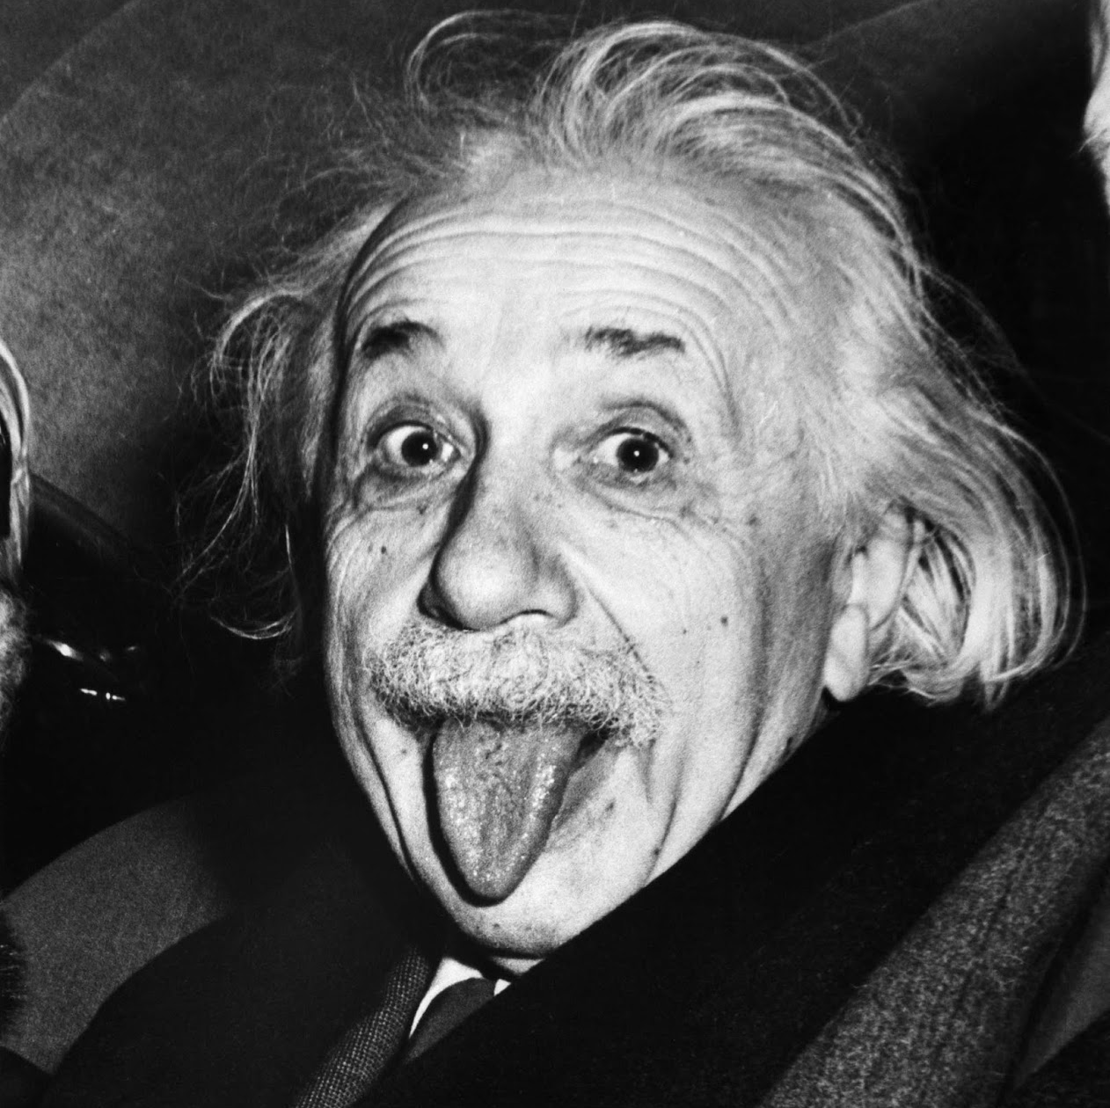
“Old er lol” – Albert Einstein 1947

